Slide 1
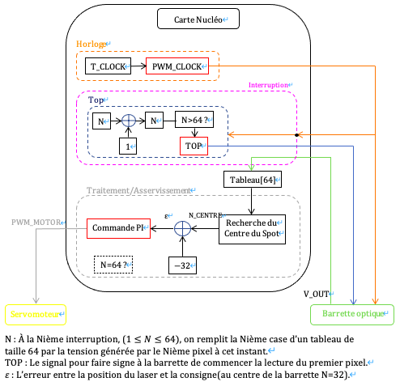
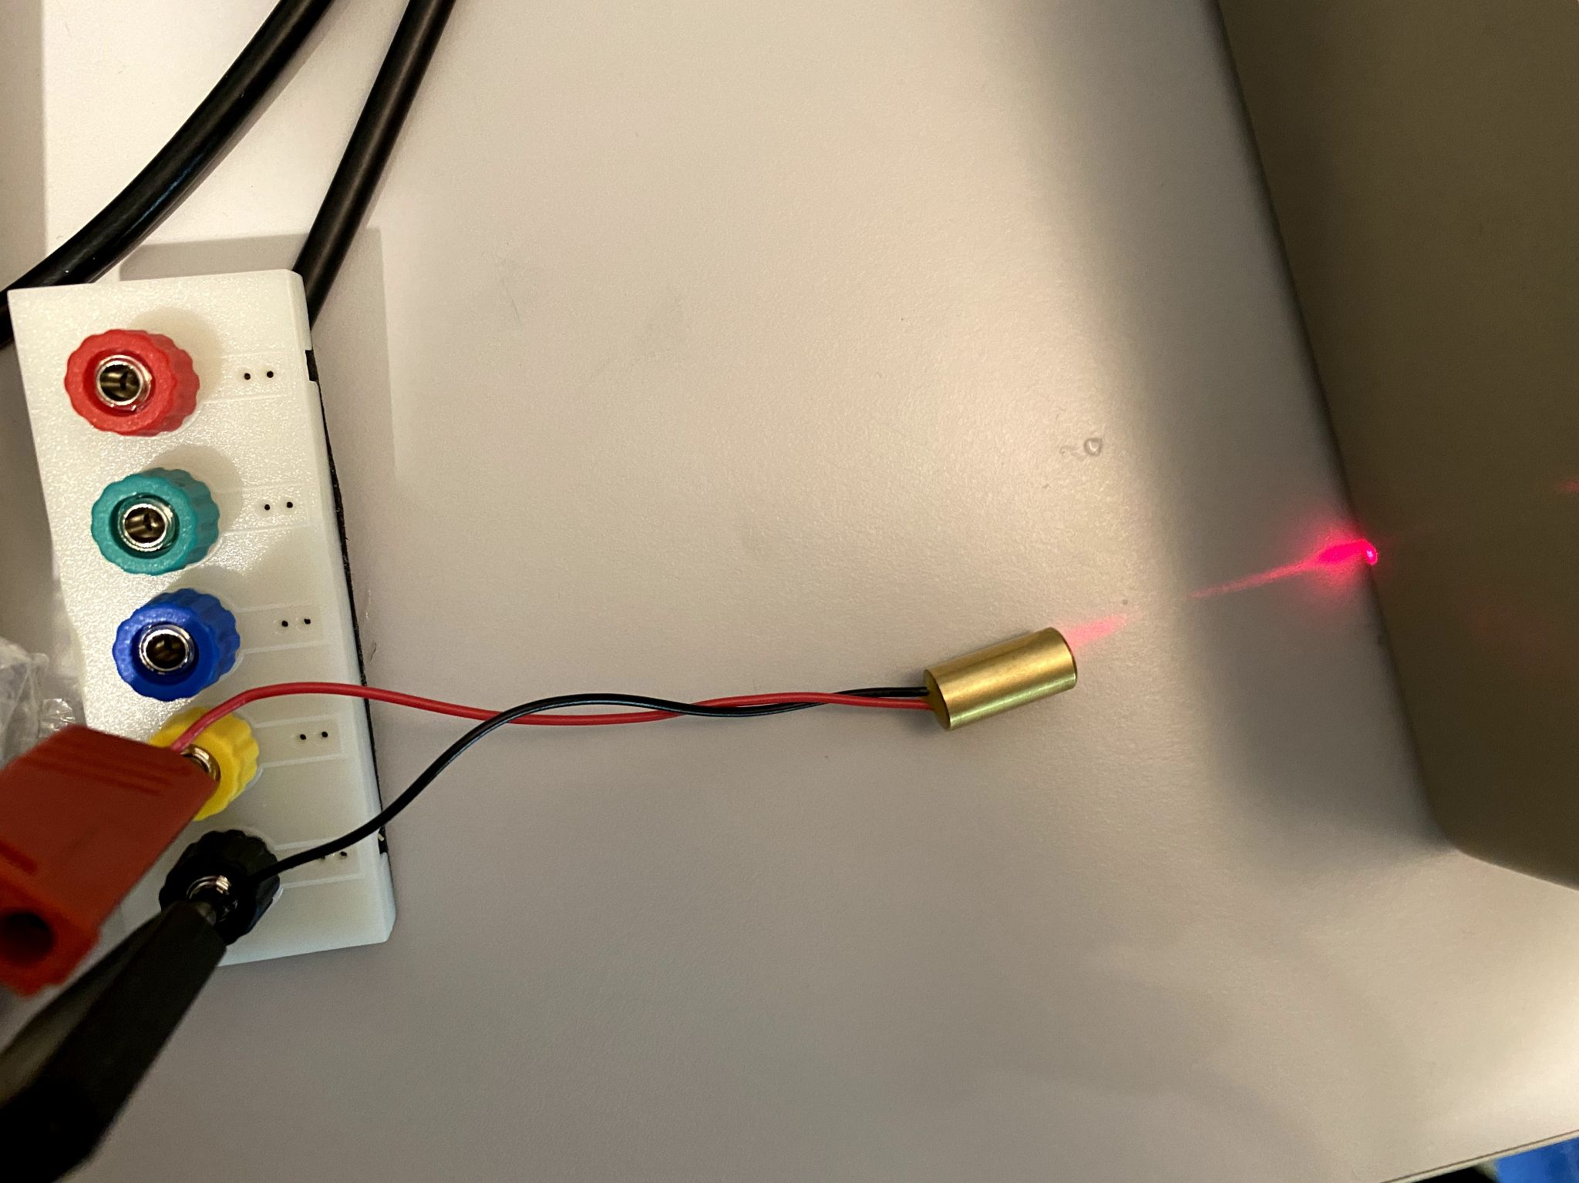
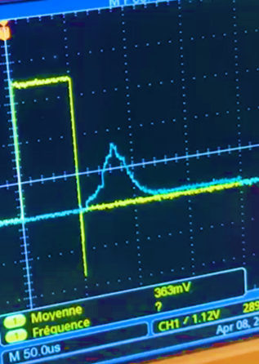
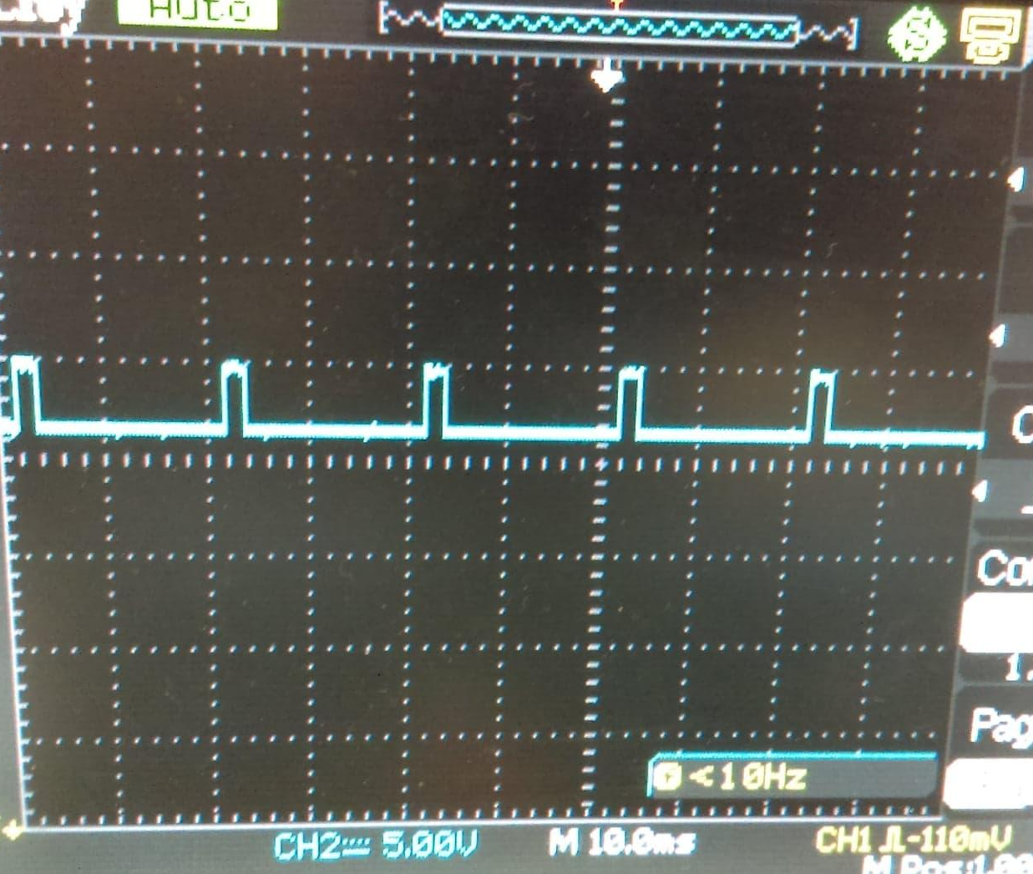
Asservissement de la position d’un laser sur une barrette optique
CHEN Zhangdi / BOURGON Emmanuel / AMGHAR Abdesselam
Année 2021
Procédés de Traitement de l’Information et du Signal/ Institut d’Optique / 2A
Objet du projet
On souhaite maintenir un faisceau laser sur une cible, sachant que le système est sujet à des instabilités qui modifient la direction du faisceau laser.
On dispose d’une barrette optique composée de 64 pixels alignés, d’un servomoteur pour la déplacer et d’une carte nucléo pour contrôler ces deux composants.
(3)
Solution technique
Carte nucléo
(1)+(4)
(2)
Laser
Barrette
+
Servomoteur
Cd
(1)
Signal d’horloge (jaune) et signal top (bleu)
(2)
Sortie de la barrette restituée par la carte Nucléo (bleu)
(3)
Position du laser en pixels
(4)
Signal de contrôle de la position du servomoteur
lense.institutoptique.fr

